Slide 1
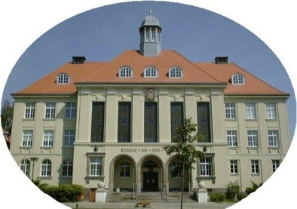
Ganztagsangebote der Oberschule an der Weinau.

Slide 2
Was, Wo, Wie ???
Nach dem Unterricht kann Ihr Kind den eigenen Interessen in den verschiedenen GTA´s kostenlos nachgehen. Dabei erhalten die Schüler Unterstützung und Hilfe von dem jeweiligen GTA-Leiter. Hier können sie kreativ sein, sich ausprobieren und Spaß mit Gleichgesinnten haben.

Slide 3
Fast alle Kurse werden an der Schule und in der Sporthalle angeboten. Hierzu hängt in der Glas-vitrine im 1. Stock im Flur ein Aushang mit Zimmernummer und GTA-Leiter.

Slide 4
Schnupperwochen
Vom 19.08.24 bis 30.08.24 finden die Schnupperwochen statt. Hier hat Ihr Kind 2 Wochen Zeit verschiedene Angebote unverbindlich zu testen.

Slide 5
Auf der Schulhomepage können Sie Ihr Kind online für einen Kurs verbindlich anmelden.
D.h. Ihr Kind muss den Kurs dann auch regelmäßig mindestens für ein halbes Jahr besuchen.
Wenn Ihr Kind am Kurs mal nicht teilnehmen kann, müssen Sie es rechtzeitig bei dem GTA-Leiter abmelden.

Slide 6
Bitte unterstützen und motivieren Sie ihr Kind regelmäßig an GTA´s teilzunehmen!

Slide 7
GTA´s ausserhalb der schule
Schwimmen findet im Stadtbad, Bowling im b4 auf der Rathenaustr., Klettern im Westparkcenter statt.
Beim Bauen und Fliegen hat ihr Kind die Möglichkeit an Wochenenden auf dem Modelflugplatz in Oberseifersdorf sein Flugzeug zu fliegen. Vielleicht entscheidet sich der eine oder andere auch für eine Mitgliedschaft im Verein, um auch privat die Vorteile nutzen zu können. Bei Interesse einfach mal ansprechen.

Slide 8
Ihre Unterstützung ist gefragt ☺
Für ein abwechslungsreiches und interessantes Angebot sind wir über Verbündete, die uns bei der Arbeit mit den Schülern am Nachmittag unterstützen sehr dankbar.
Ihre Mitarbeit wird durch eine Aufwandsentschädigung entsprechend entlohnt.

Slide 9
Ab dem 02.09.24 starten die GTA´s regulär.

Slide 10
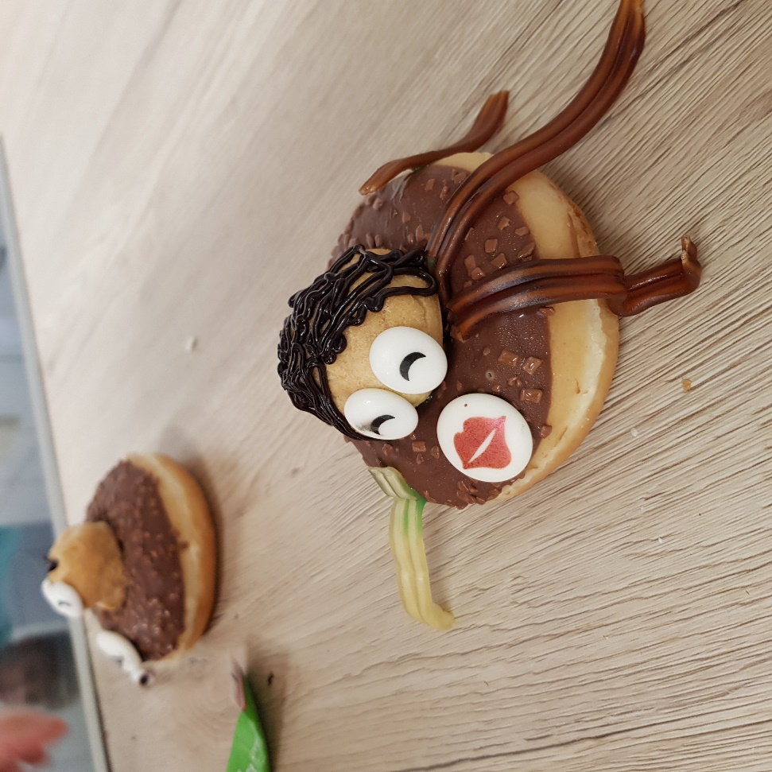
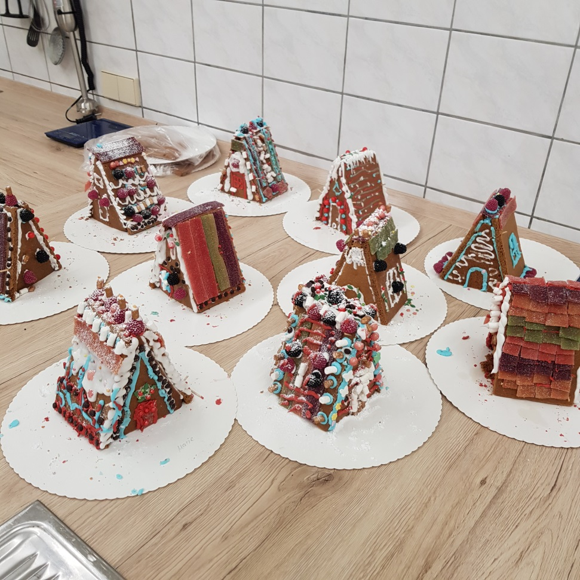
GTA Kochen und Backen.

Slide 11
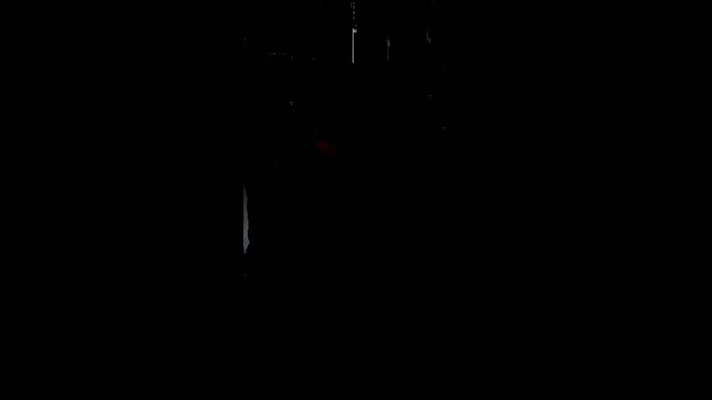
GTA Bauen und Fliegen

Slide 12
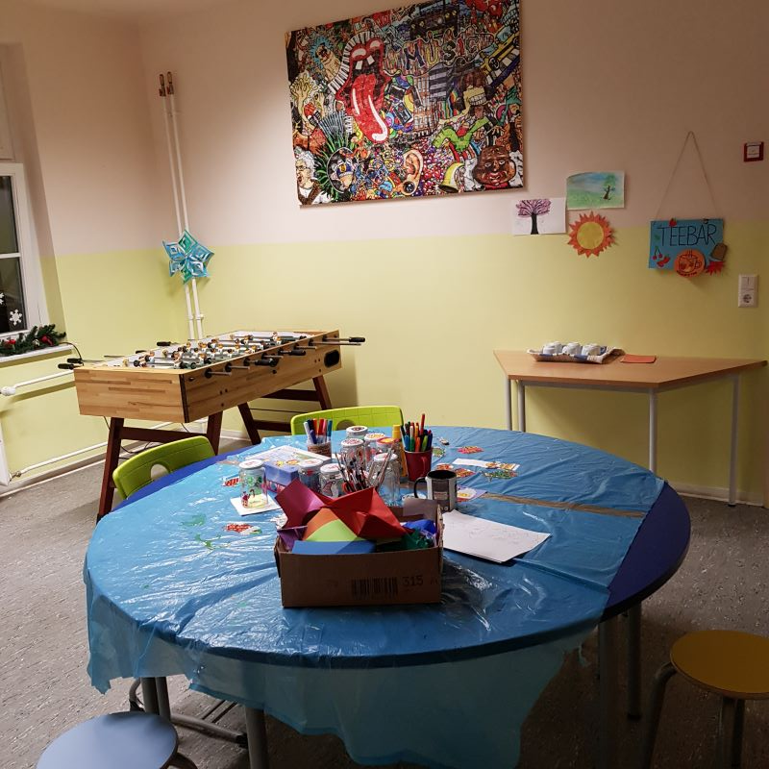
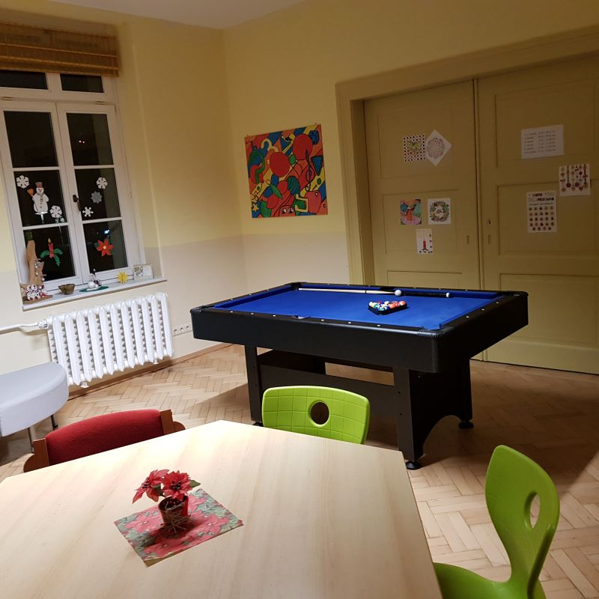
Unser Schulklub!

Slide 13
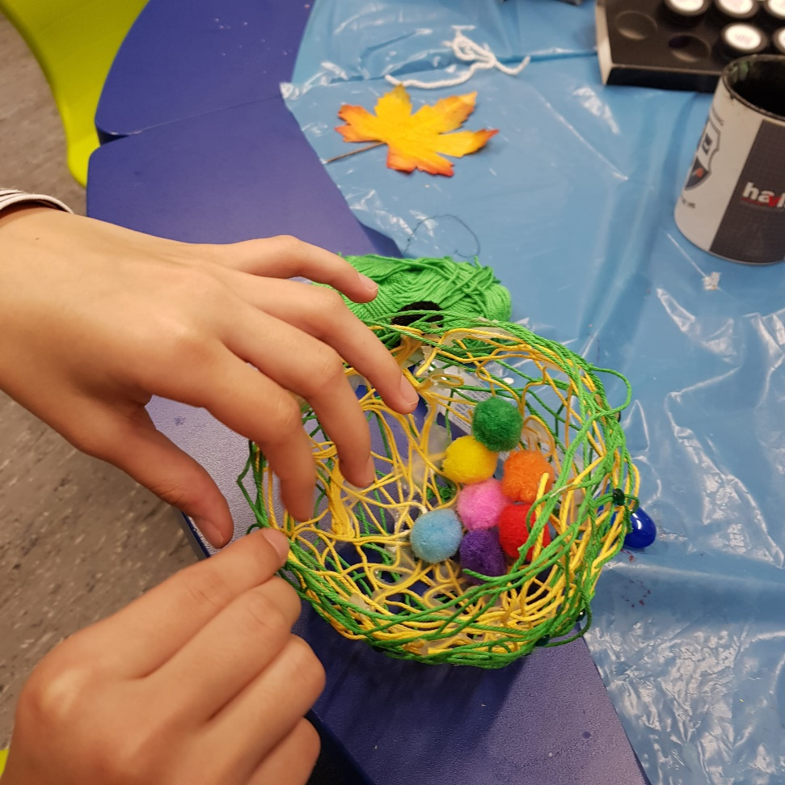
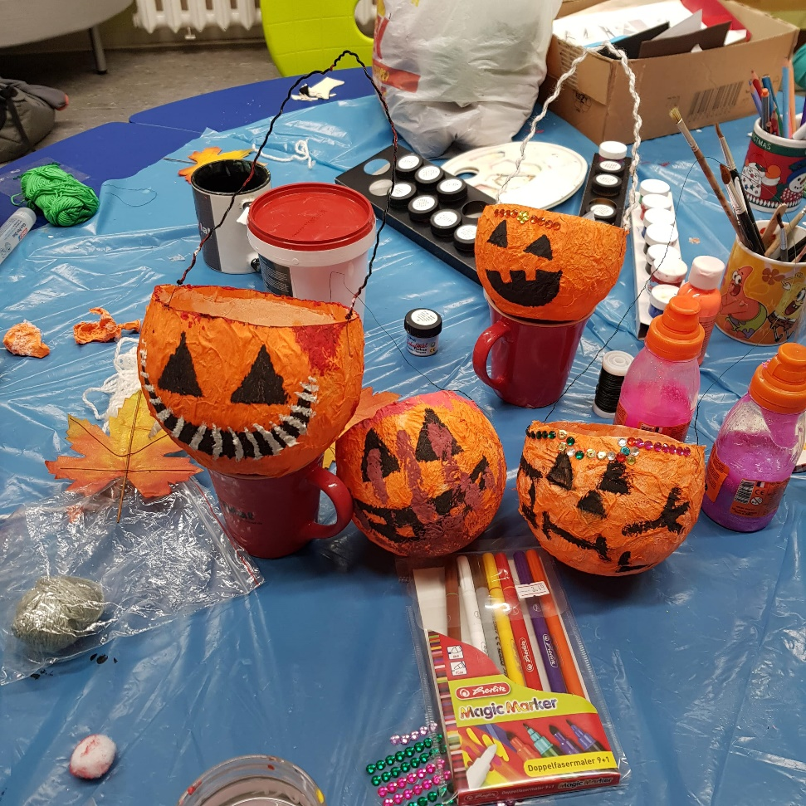
Aus den Ferienprogrammen…

Slide 14
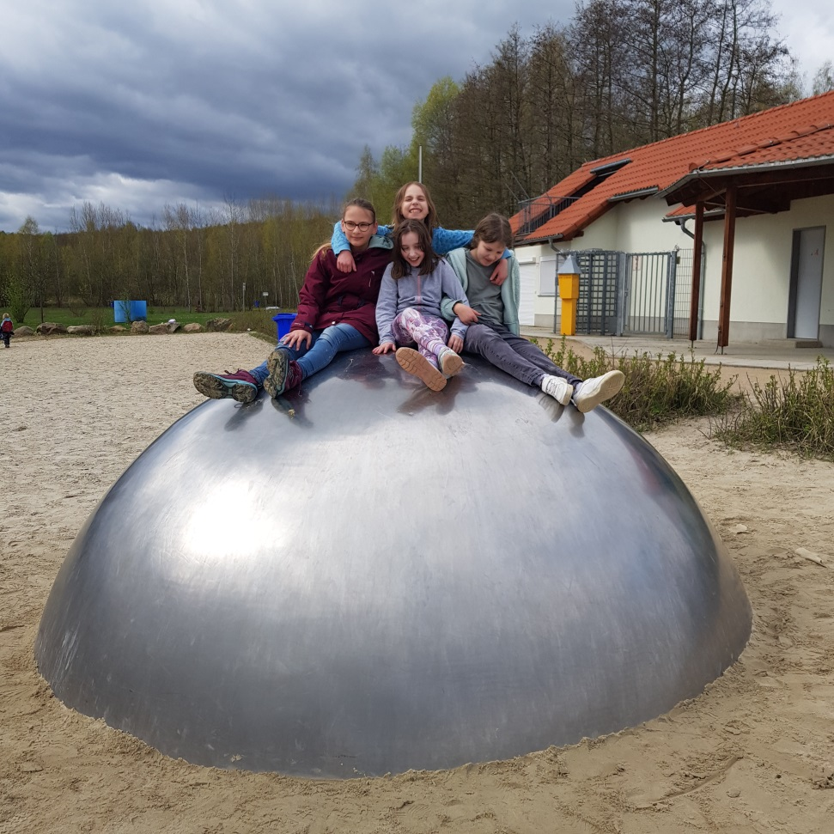
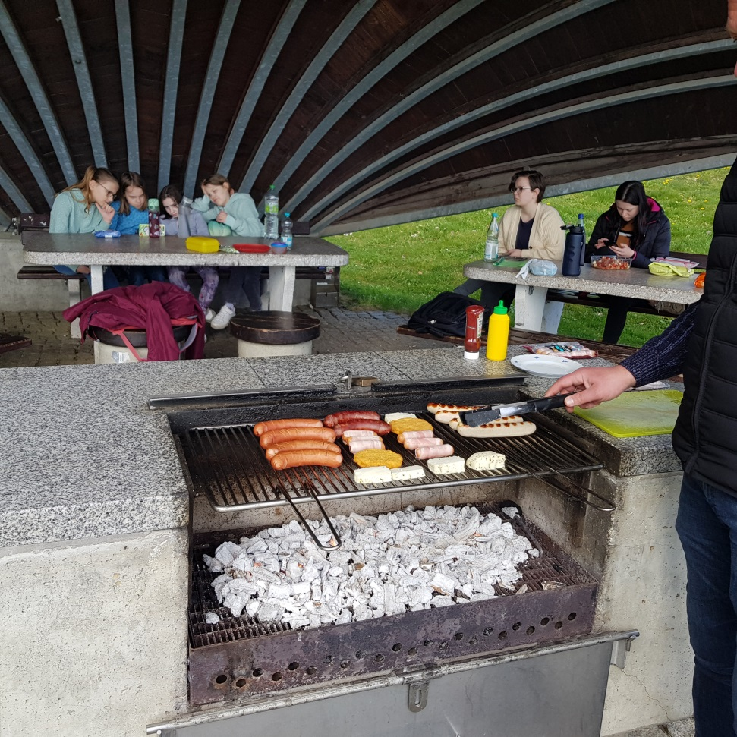
Wandern und Grillen am O-See.

Slide 15
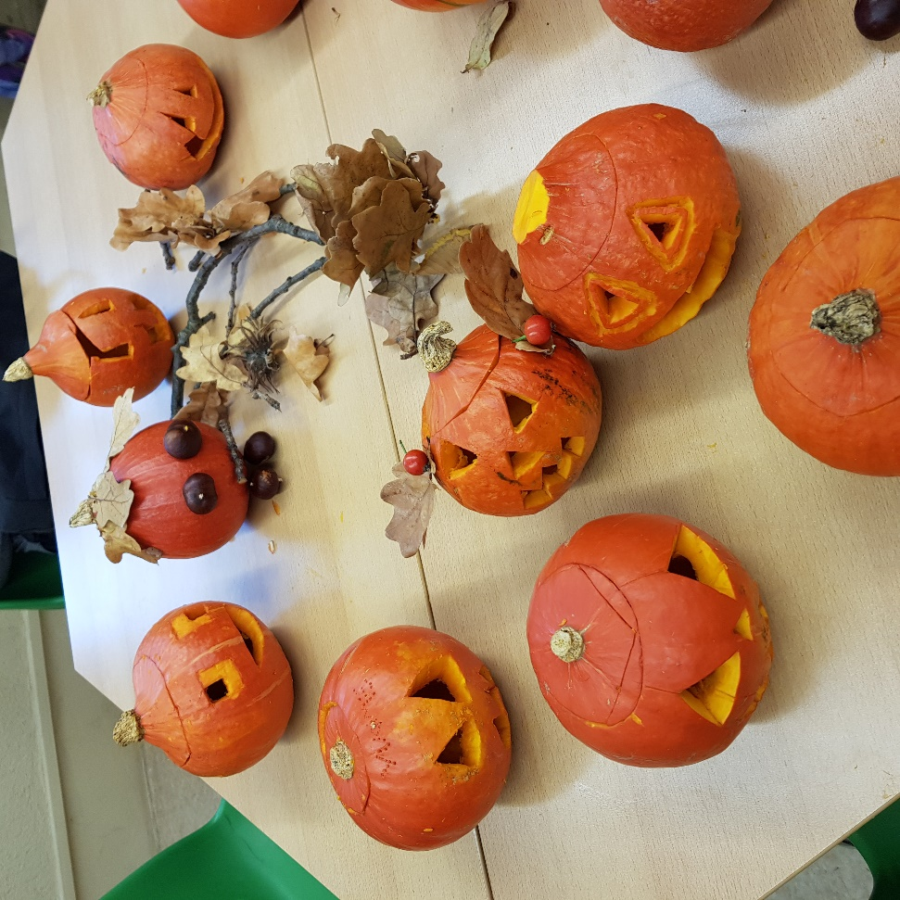
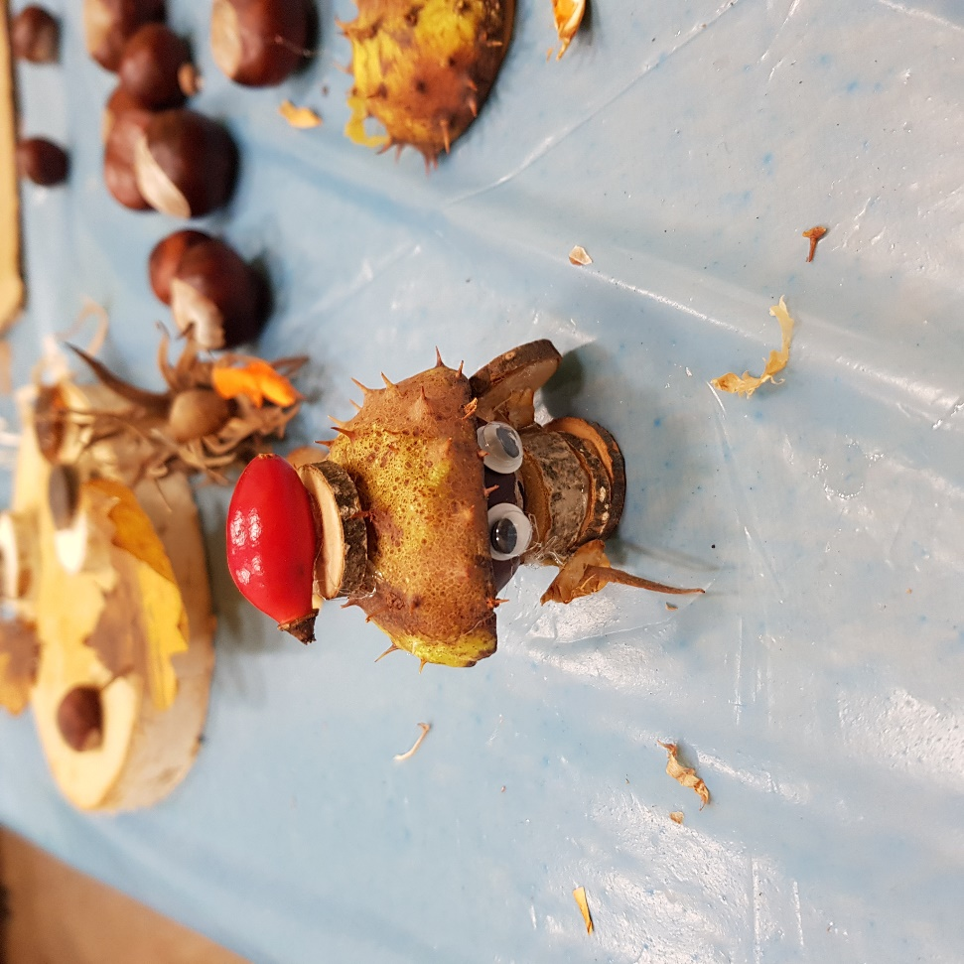
Weitere Impressionen ☺

Slide 16
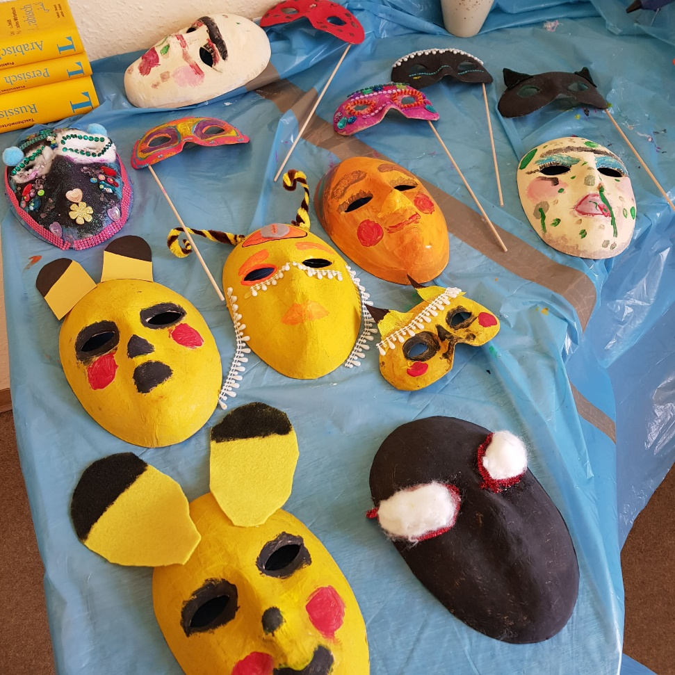
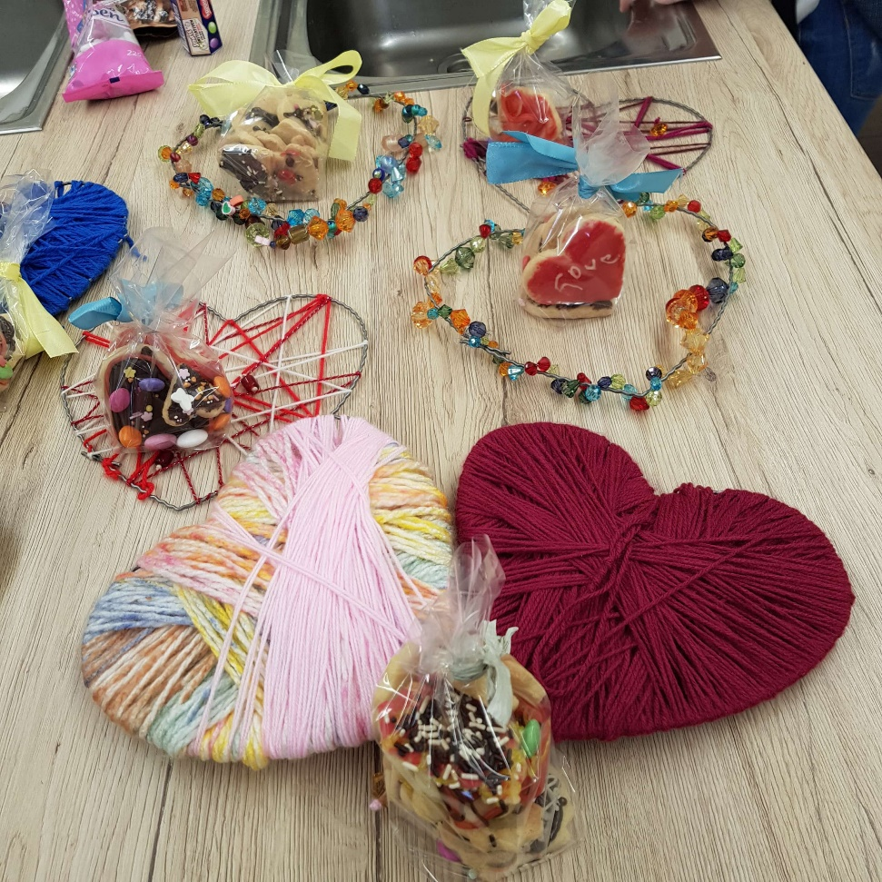

Slide 17
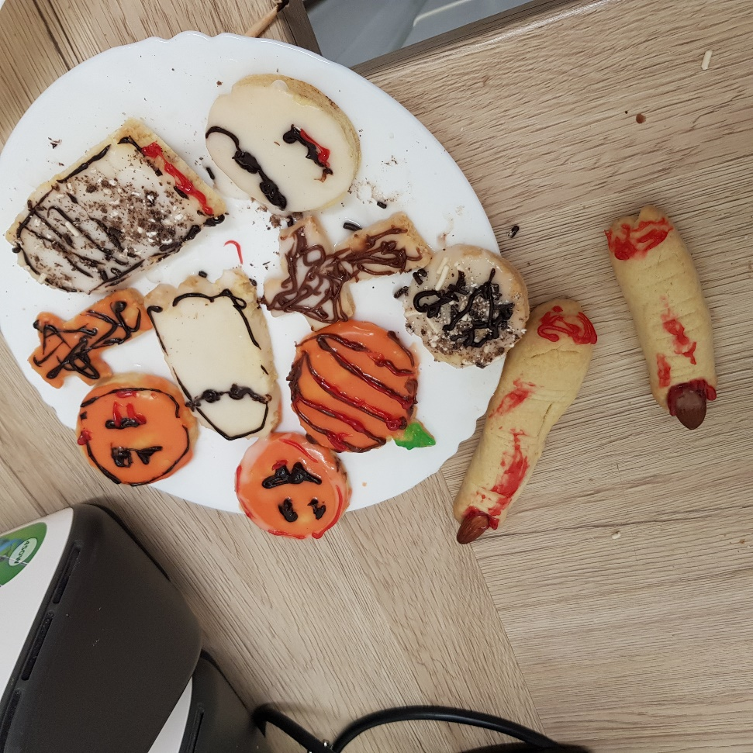
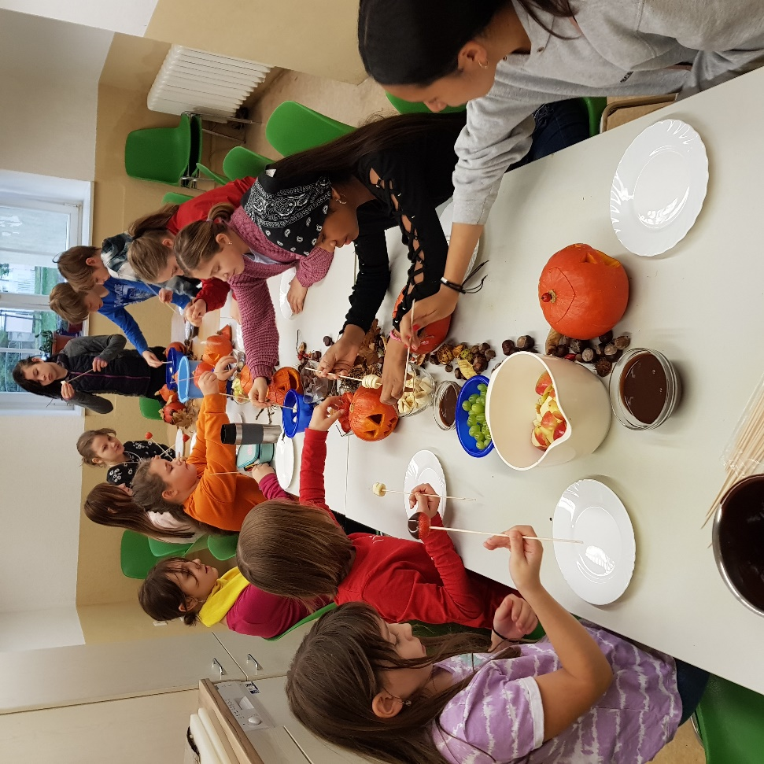
Halloweenspektakel.

Slide 18
Ansprechpartner:
Frau Monden – Lehrerin und GTA Koordinatorin.
Frau Özkara – Schulassistentin.
Bei Fragen, Anliegen und Anregungen stehen wir Ihnen zur Verfügung.
Vielen Dank für Ihre Unterstützung.

